Slide 1
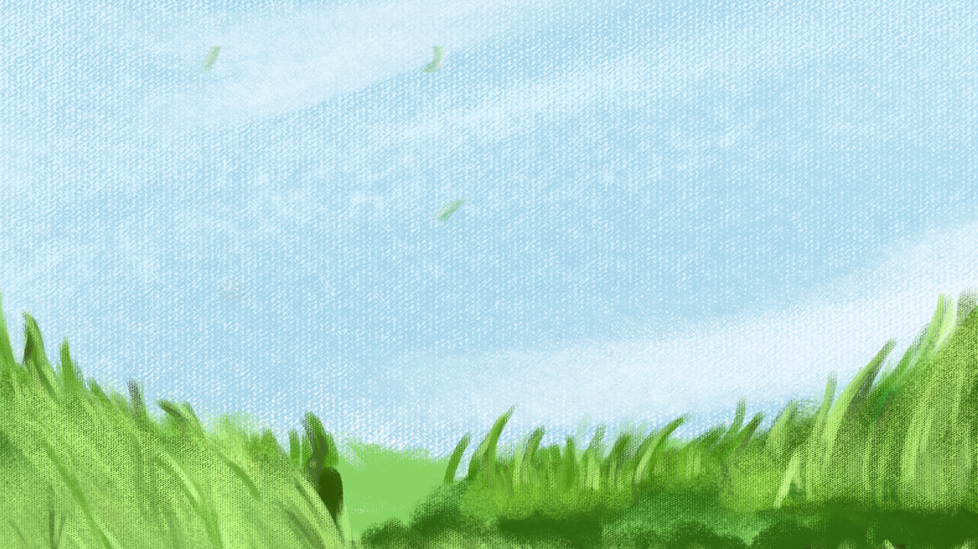



Slide 2




Slide 3



Thi nói về những việc em đã và sẽ làm góp phần bảo vệ môi trường, chăm sóc cây xanh.
VD: tưới nước, bắt sâu, không bẻ cành,

Slide 4



VIẾT LỜI XIN LỖI

Slide 5
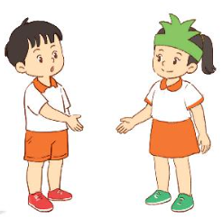
1. Nói lời xin lỗi.
a. Nếu em là cô bé trong chuyện Cho hoa khoe sắc, em sẽ nói lời xin lỗi bông hồng như thế nào?
b. Nếu em là bạn nhỏ trong câu chuyện Cỏ non cười rồi, khi nghe thấy cỏ non khóc, em sẽ nói gì với cỏ non?

Slide 6


Thảo luận nhóm bốn nói lời xin lỗi về tình huống nhóm mình được giao.
Đóng vai trước lớp.

Slide 7
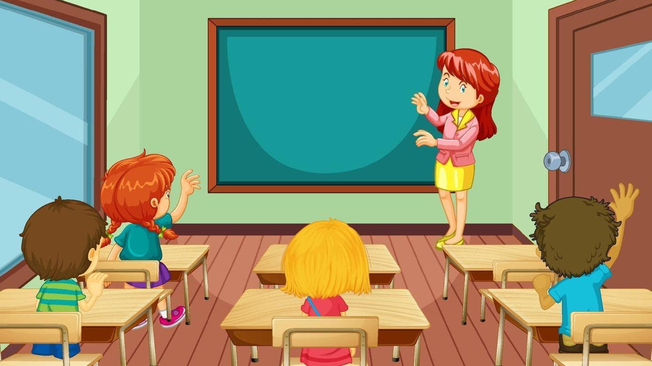
Đóng vai trước lớp

Slide 8

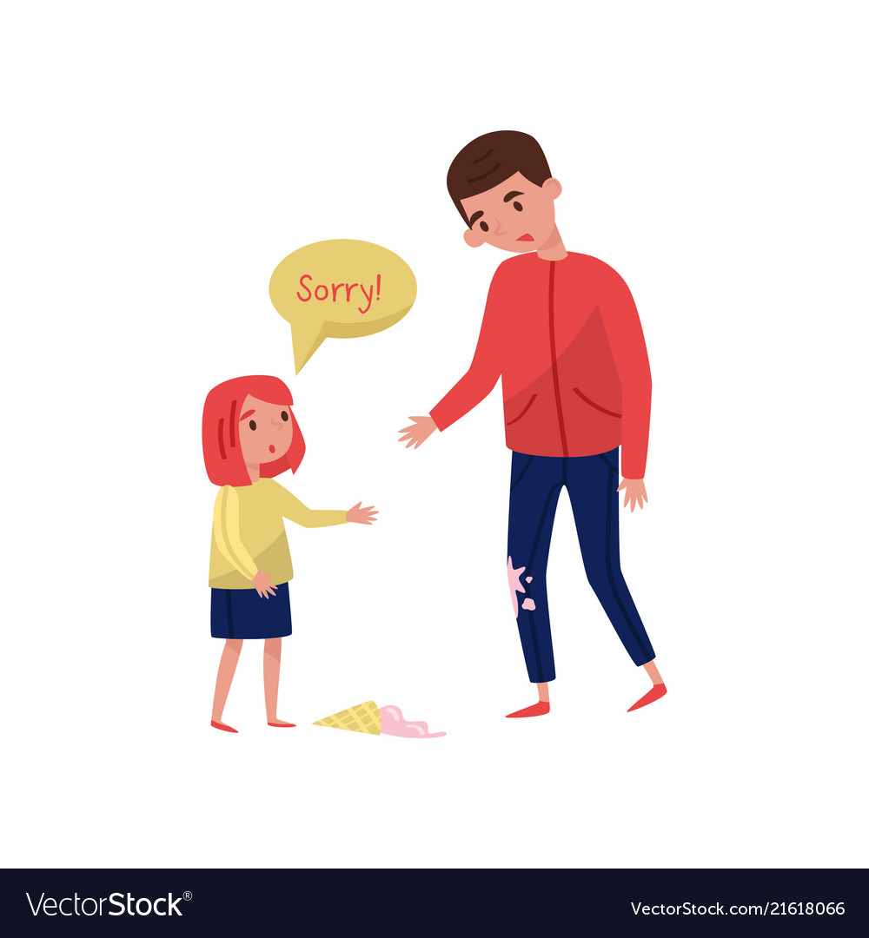
Mình xin lỗi vì đã định ngắt hoa.

Slide 9
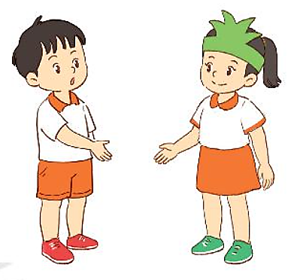
Mình xin lỗi vì đã giẫm lên người bạn.

Slide 10


Qua hai câu chuyện trong bài, em rút ra được bài học gì cho bản thân.

Slide 11
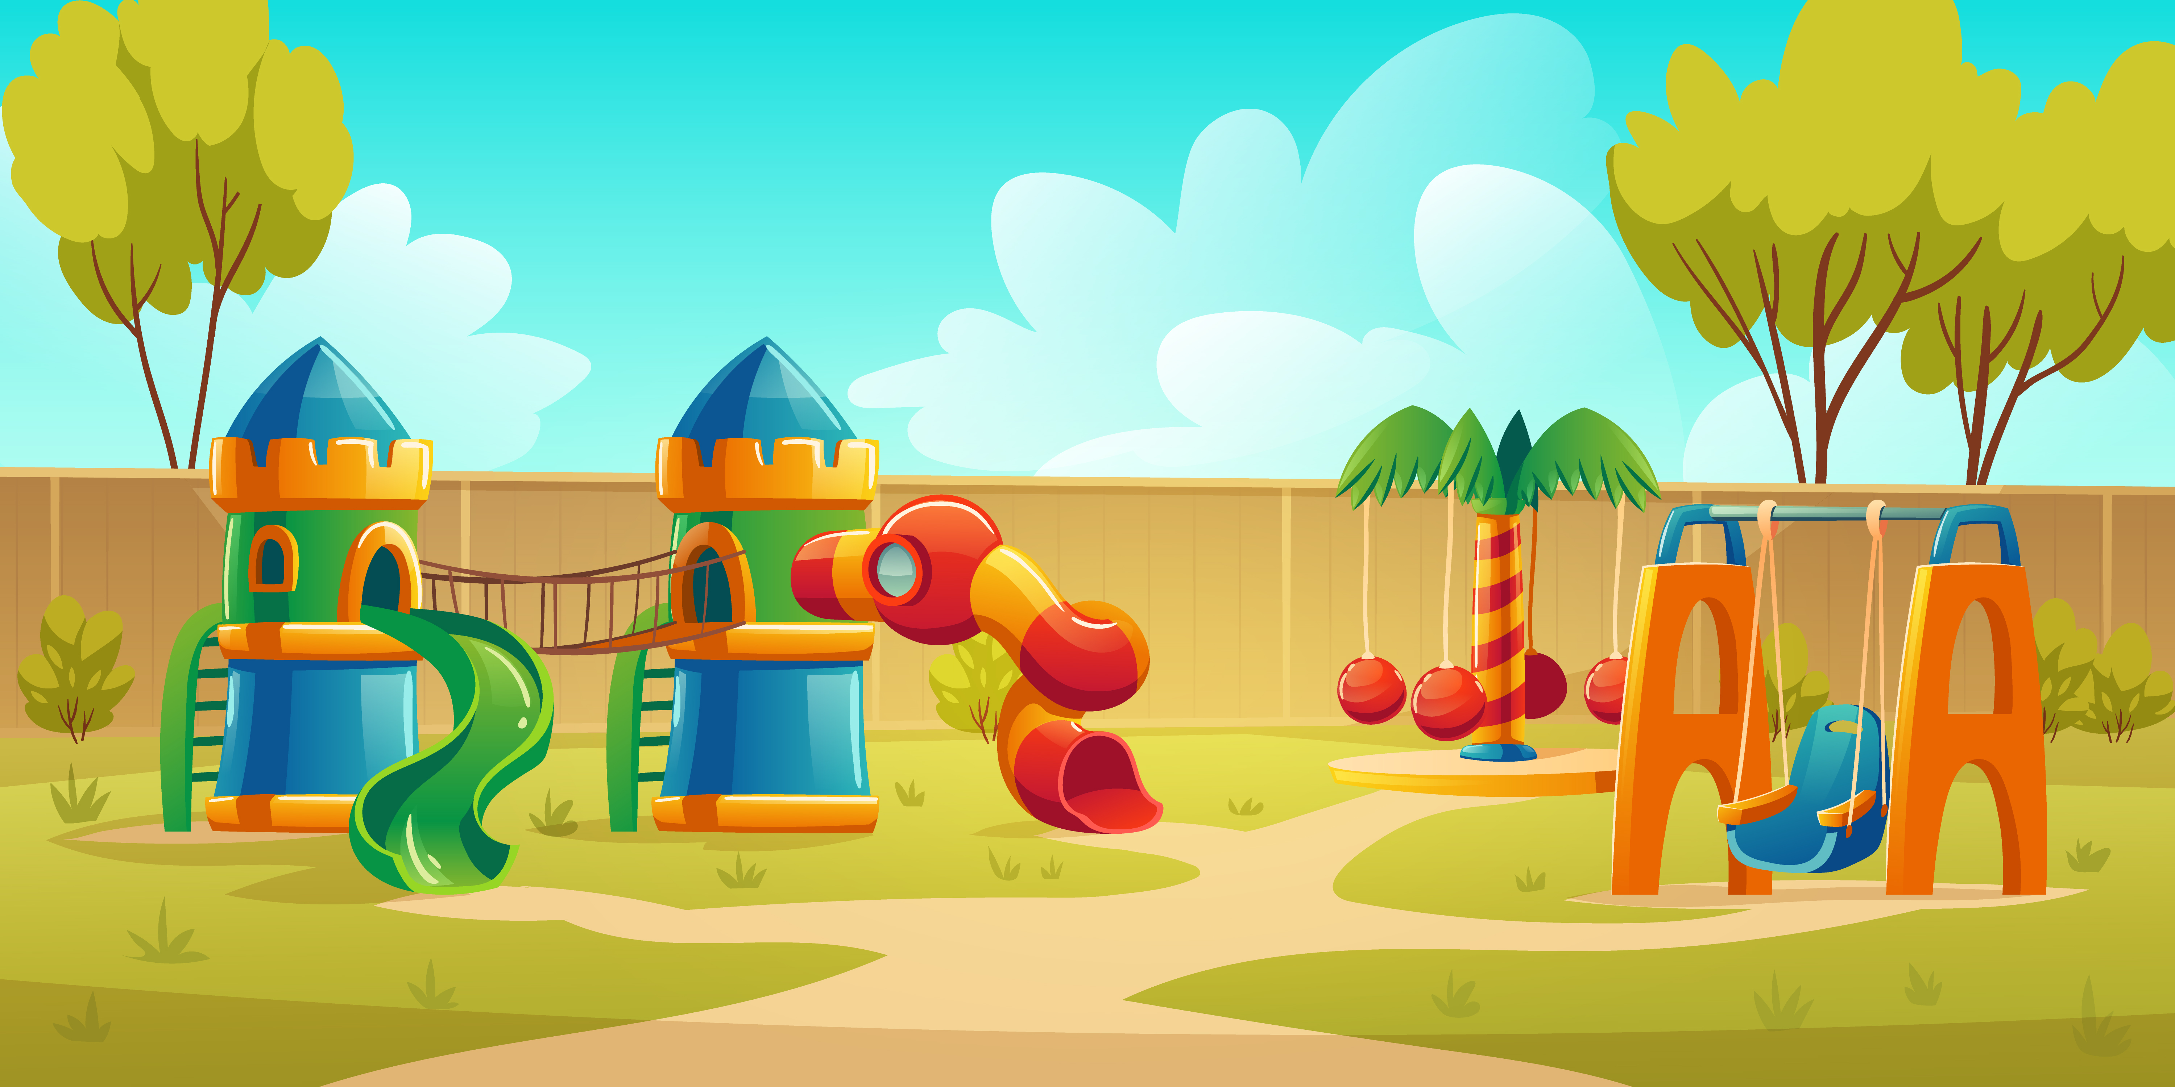
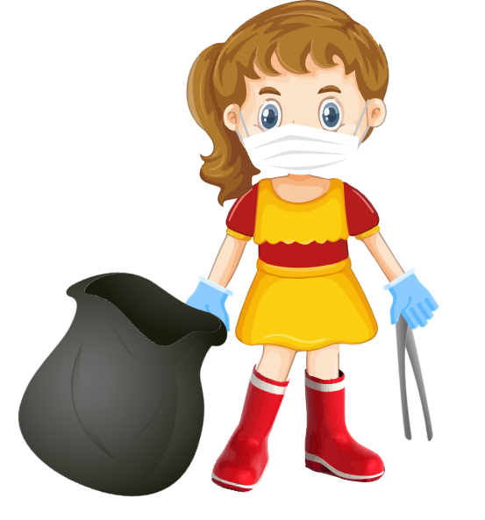

Thông điệp: Em cần thực hiện các việc làm bảo vệ môi trường, chăm sóc cây xanh.

Slide 12


VẬN DỤNG

Slide 13

Viết lời xin lỗi trong tình huống sau:
Em làm việc riêng trong giờ học, bị cô giáo nhắc nhở.

Slide 14
Từng bạn viết lời xin lỗi cô giáo
Nhóm góp ý cho nhau.

Slide 15


Em xin lỗi cô vì đã làm việc riêng trong giờ học. Em xin hứa sẽ tập trung và không làm việc riêng trong giờ học nữa ạ!

Slide 16

Xem lại nội dung được học trong tiết học.
Chuẩn bị tiết sau

Slide 17



